Slide 1
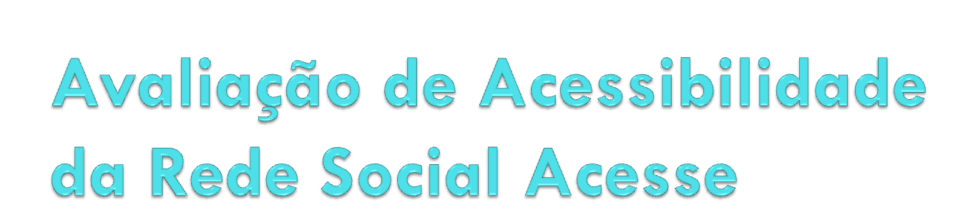
PUC RIO | 19.12.09
Taynara Jaegger
Profs.: Christiane Melcher
Eduardo Ariel
Eduardo Brandão
Edson Rufino
Notes:
© 2007 Microsoft Corporation. All rights reserved. Microsoft, Windows, Windows Vista and other product names are or may be registered trademarks and/or trademarks in the U.S. and/or other countries.
The information herein is for informational purposes only and represents the current view of Microsoft Corporation as of the date of this presentation. Because Microsoft must respond to changing market conditions, it should not be interpreted to be a commitment on the part of Microsoft, and Microsoft cannot guarantee the accuracy of any information provided after the date of this presentation.
MICROSOFT MAKES NO WARRANTIES, EXPRESS, IMPLIED OR STATUTORY, AS TO THE INFORMATION IN THIS PRESENTATION.

Slide 2
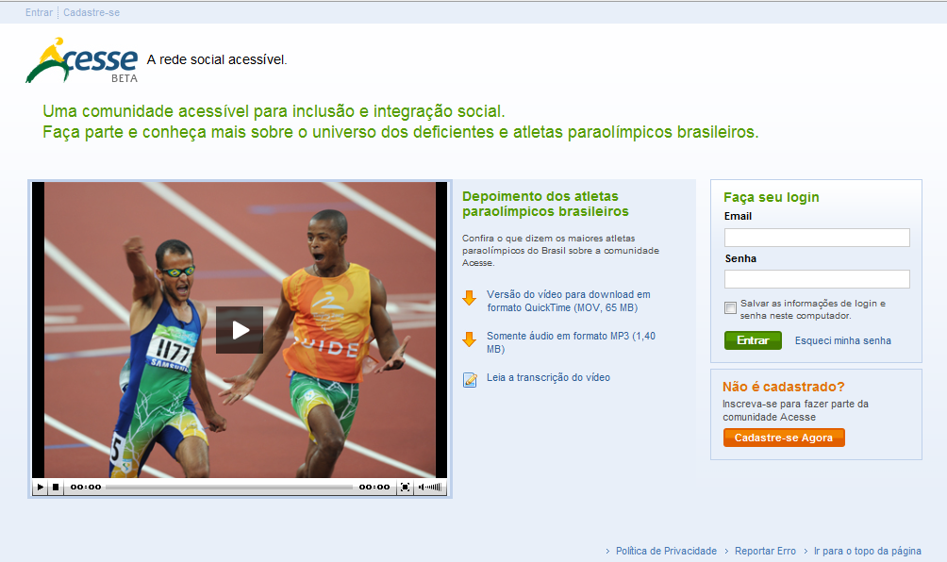
A Interface

Slide 3
Introdução
“ Uma comunidade acessível para inclusão e integração social. “
A rede social Acesse, tem o objetivo de criar um ambiente onde pessoas deficientes e pessoas sem deficiencia possam se relacionar entre si. A facilidade deste relacionamento é caracterizado pela fácil acessibilidade de navegação que é divulgado pela rede.

Slide 4
Justificativa
Este tema foi escolhido por ter surgido a necessidade de avaliar se o objetivo da rede está sendo alcançado.
Se a rede social é realmente de fácil acessibilidade e usabilidade para os deficientes e estes conseguem interagir com todas as pessoas.
O foco principal deste projeto são os usuários cegos, pois segundo o IBGE existem 148 mil pessoas cegas no Brasil. É de grande valia tornar a web mais acessível para essas pessoas.

Slide 5
Objetivo
Sugerir uma interface mais acessivel a fim de atender as expectativas dos usuários cegos.
Notes:
© 2007 Microsoft Corporation. All rights reserved. Microsoft, Windows, Windows Vista and other product names are or may be registered trademarks and/or trademarks in the U.S. and/or other countries.
The information herein is for informational purposes only and represents the current view of Microsoft Corporation as of the date of this presentation. Because Microsoft must respond to changing market conditions, it should not be interpreted to be a commitment on the part of Microsoft, and Microsoft cannot guarantee the accuracy of any information provided after the date of this presentation.
MICROSOFT MAKES NO WARRANTIES, EXPRESS, IMPLIED OR STATUTORY, AS TO THE INFORMATION IN THIS PRESENTATION.

Slide 6
Objeto de pesquisa
Diretrizes de acessibilidade recomendadas pelo W3C
2 usuários cegos:
Usuário, assíduo de redes sociais
Usuária na qual é especialista na área de Acessebilidade na Web.
Notes:
© 2007 Microsoft Corporation. All rights reserved. Microsoft, Windows, Windows Vista and other product names are or may be registered trademarks and/or trademarks in the U.S. and/or other countries.
The information herein is for informational purposes only and represents the current view of Microsoft Corporation as of the date of this presentation. Because Microsoft must respond to changing market conditions, it should not be interpreted to be a commitment on the part of Microsoft, and Microsoft cannot guarantee the accuracy of any information provided after the date of this presentation.
MICROSOFT MAKES NO WARRANTIES, EXPRESS, IMPLIED OR STATUTORY, AS TO THE INFORMATION IN THIS PRESENTATION.

Slide 7

Avaliação de conformidade com as diretrizes da Acessibilidade, o WCAG 2.0
Avaliação cooperativa com usuários cegos para obter opiniões e identificar elementos que possuam dificuldade de uso
Questionário para coletar dados do perfil dos usuários

Slide 8
WCAG 2.0
Níveis de Conformidade:
Nível A (nível mínimo de conformidade)
Nível AA (nível mediano de conformidade)
Nível AAA (nível máximo de conformidade)
Notes:
© 2007 Microsoft Corporation. All rights reserved. Microsoft, Windows, Windows Vista and other product names are or may be registered trademarks and/or trademarks in the U.S. and/or other countries.
The information herein is for informational purposes only and represents the current view of Microsoft Corporation as of the date of this presentation. Because Microsoft must respond to changing market conditions, it should not be interpreted to be a commitment on the part of Microsoft, and Microsoft cannot guarantee the accuracy of any information provided after the date of this presentation.
MICROSOFT MAKES NO WARRANTIES, EXPRESS, IMPLIED OR STATUTORY, AS TO THE INFORMATION IN THIS PRESENTATION.

Slide 9
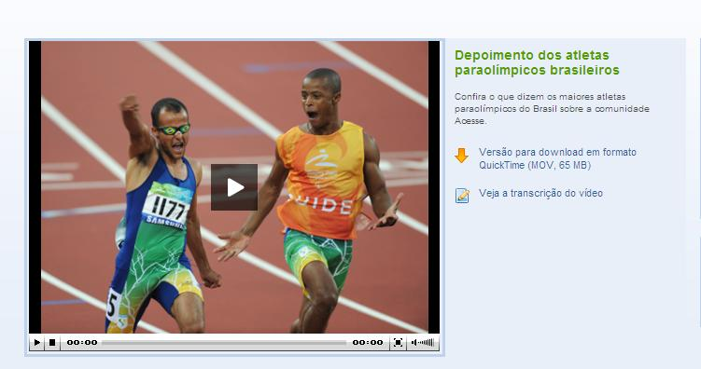
Casos de reprovação
Nível A
- Nesta página não existe uma descrição de que existe um vídeo para ser acessado.

Slide 10
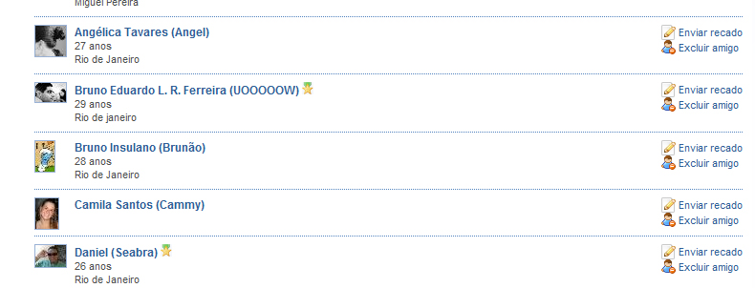
Casos de reprovação
Nível A
- O ícone ao lado de alguns amigos significa que ele é atleta, não existe uma descrição deste.

Slide 11
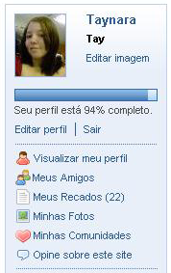
Casos de reprovação
Nível A
- O link “Editar Imagem” confunde o usuário, dando uma alusão de que poderá fazer uma edição de qualquer imagem que ele possuir.

Slide 12
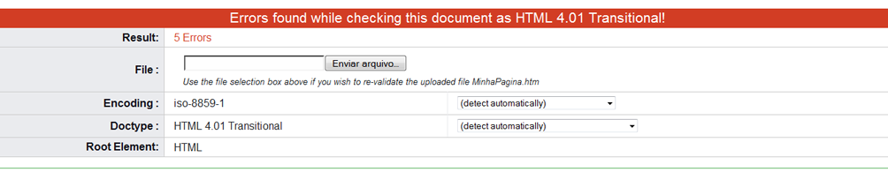
Casos de reprovação
Nível A
- As páginas não estão em conformidade com a especificação de tipo de documento XML 1.0 Transictional, segundo o validador do W3C ( http://validator.w3.org/ ).

Slide 13
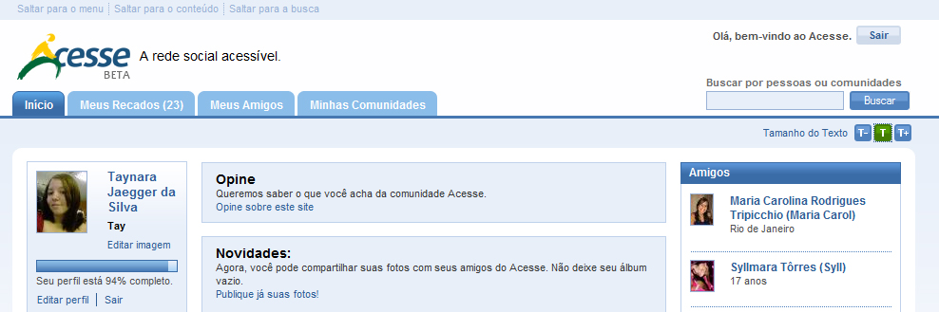
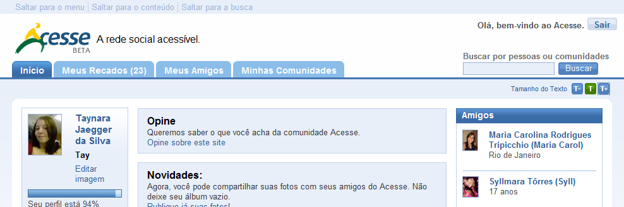
Casos de reprovação
Nível AA
- Não existe uma audiodescrição no vídeo existente na página inicial
- Apesar de existir a funcionalidade de aumentar o texto ela só aumenta o texto em média 22 porcentos, quando deveria aumentar em até 200 porcentos.

Slide 14
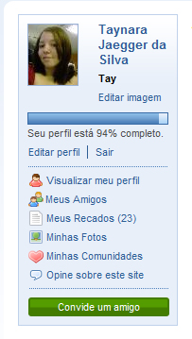
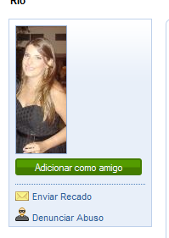
Casos de reprovação
Nível AA
- Existem hyperlinks, que possuem a aparência de botão.

Slide 15

Casos de reprovação
Nível AA
- Apresentação visual em relação ao contraste foram reprovadas, o contraste mínimo seria de 4:5:1
Título descritivo da rede social
Valor do Contraste: 3.4:1
Barras de Saltos das páginas
Valor do Contraste: 1.9.1
Botões da cor Laranja
Valor do Contraste: 3.6.1

Slide 16
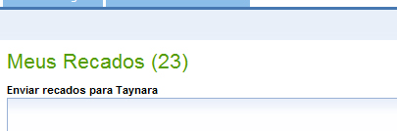
Casos de reprovação
Nível AA
Título descritivo da rede social
Valor do Contraste: 3.4:1

Slide 17
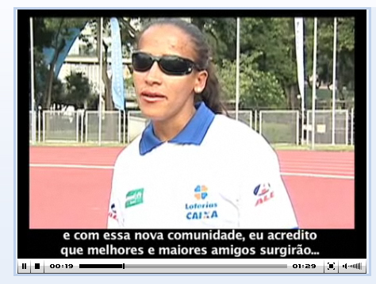
Casos de aprovação
Nível A
- Na execução do vídeo é fornecido uma legenda, durante a fala dos atletas

Slide 18
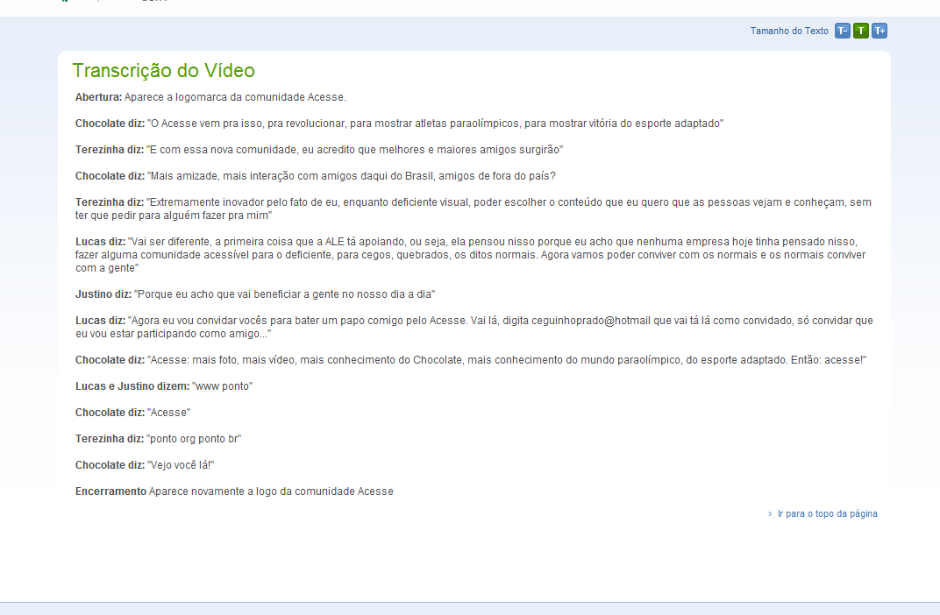
Casos de aprovação
Nível A
- Apesar de não haver audiodescrição, existe uma alternativa de texto, descrevendo as falas do vídeo

Slide 19
Casos de aprovação
Nível A
- O código do HTML é semântico, possuindo listagens. As imagens existentes no site possuem descrições.
- A informação no código é estrutrada de acordo com a sequência de leitura.
- Não existem visualizações do site que sejam feitas somente através de imagens, todo conteúdo mostrado por imagem possui uma descrição visível para o leitor de telas.
- Todo conteúdo do site está acessível via teclado. Não há restrição de tempo para a entrada de dados.
- Não é oferecido limite de tempo para o acesso da interface. Não existem alterações inesperadas durante o acesso.

Slide 20
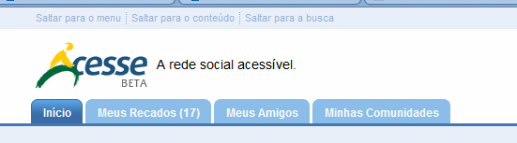
Casos de aprovação
Nível A
- As páginas Web não incluem qualquer conteúdo com mais de três flashes no período de um segundo.
- A rede social possui links com saltos que são exibidos no topo da página para conteúdos principais facilitando a navegação

Slide 21
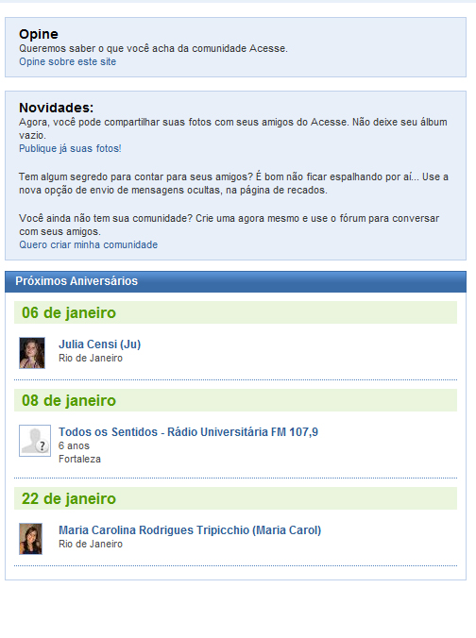
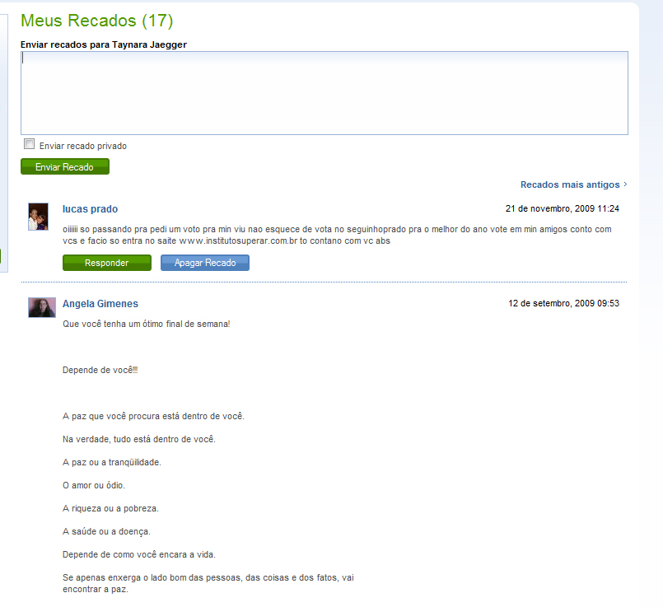
Casos de aprovação
Nível A

Slide 22
Casos de aprovação
Nível A
- Todas as páginas possuem títulos no cabeçalho das páginas.
- Todo os conteúdos do site estão estruturados na ordem de leitura.
- O idioma do site é definido programaticamente nas páginas.
- Todos os elementos do site ao receberem foco, não iniciam alterações no contexto.
- Os campos de formulários e hyperlinks podem ser identificadas de forma programática.

Slide 23
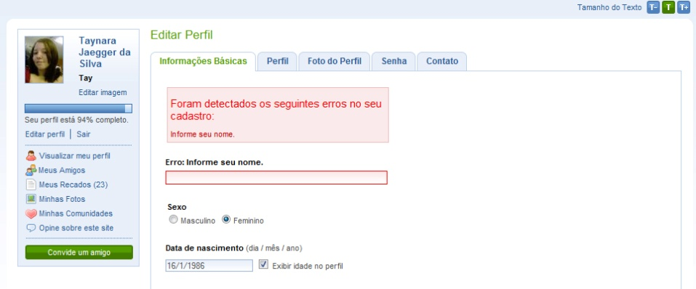
Casos de aprovação
Nível A
- Toda a informação de erro é exibida no início do formulário e na etiqueta do campo relacionado.

Slide 24
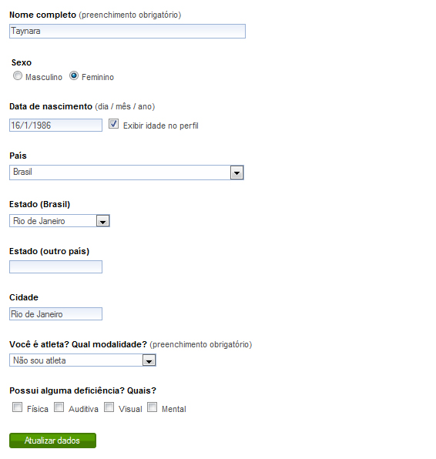
Casos de aprovação
Nível A
- Todos formulários possuem etiquetas antes das entrada de dados.

Slide 25
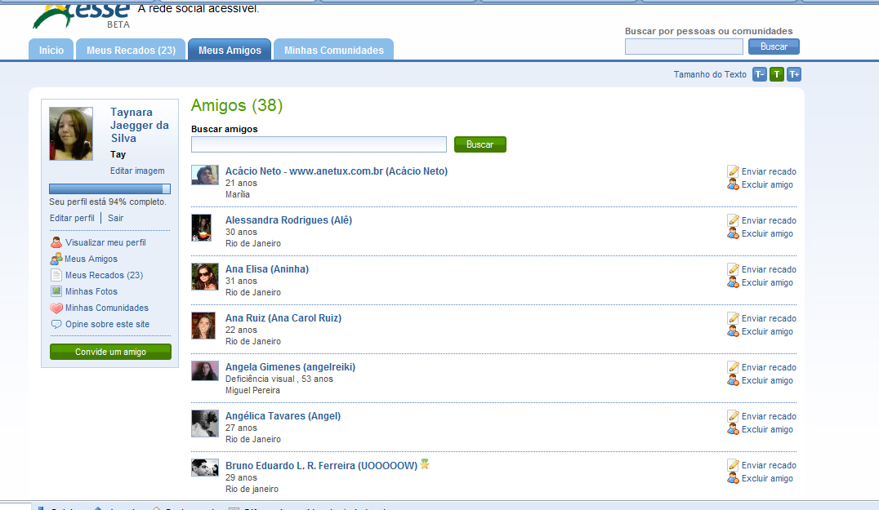
Casos de aprovação
Nível AA
- O site possui uma boa navegação, o usuário pode localizar qualquer informação de várias formas possíveis.

Slide 26
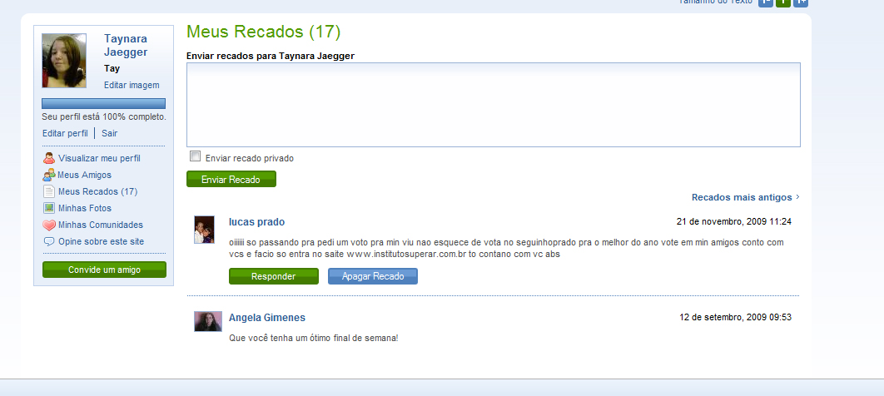
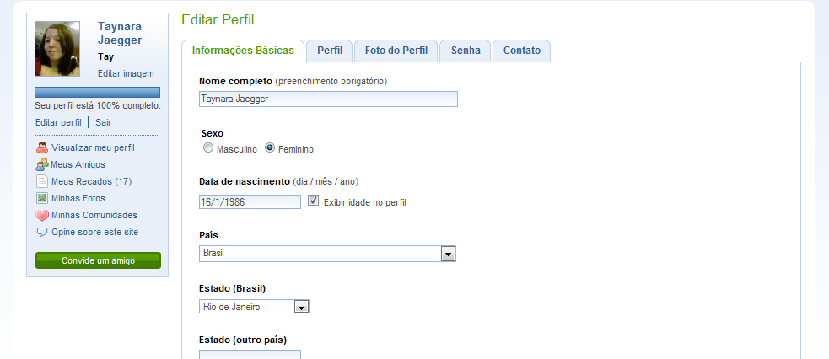
Casos de aprovação
Nível AA
- Existem cabeçalhos dos conteúdos principais e rótulos nos campos de preenchimento.

Slide 27
Casos de aprovação
Nível AA
- Todos mecanismos de repetição são exibidos sempre da mesma forma, tornando a navegação consistente
- Toda informação de erro é descritiva , informando o que se pode fazer para a correção da ação.

Slide 28
Casos de aprovação
Nível AA
- Todos mecanismos de repetição são exibidos sempre da mesma forma, tornando a navegação consistente
- Toda informação de erro é descritiva , informando o que se pode fazer para a correção da ação.

Slide 29
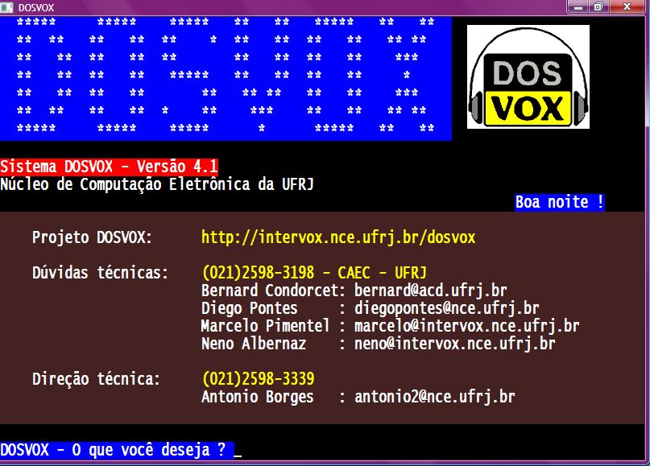
Avaliação Cooperativa
A avaliação foi realizada em ambientes calmos, sem interferência de outras pessoas.
O sintetizador de telas usado na avaliação foi o DOSVOX, criado pelo NCE (Núcleo de Computação Eletrônica da UFRJ).

Slide 30
Avaliação Cooperativa
As seguintes tarefas foram propostas para os usuários:
Cadastre-se no site
Acesse o site
Inclua outras informações em seu perfil
Me adicionar como amiga
Leia seu perfil
Desconecte a rede social

Slide 31
Avaliação Cooperativa
Pontos Negativos encontrados:
  Dificuldade de incluir imagem pelo leitor de telas em questão
  Confusão no rótulo “Redigite a senha” no campo de Senha no Cadastro após exibido um erro
  Confusão no link “Editar Imagem”
  Na opinião de uma usuária link “Opine sobre este site” não deveria estar na listagens de links sobre mim
  Confusão para entender o link “Perfil” dentro da categoria “Editar Perfil”. Porque os nomes se repetem?
  Confusão no campo Apelido por ele ser obrigatório

Slide 32
Avaliação Cooperativa
Pontos Positivos encontrados:
  Encontraram facilidade navegação, algumas vezes não foi necesário usar os Saltos
  Os saltos o ajudaram a pular rapidamente para o conteúdo na qual desejavam
  A existência de feedbacks após as ações.

Slide 33
Questionário
  O questionário foi feito logo após a avaliação cooperativa com o usuário.
  Foi verificado que os usuários acessam a internet todos os dias , mais de 3 horas por dia.
  Um usuário não é assíduo de redes socias mais navega em outros sites na internet.
  O usuário que usa rede social , usa também o Orkut.
  Os dois usuários costumam usar o Jaws como sintetizador de telas, mas sabem manusiar o DOSVOX.
  Os usuários não interagem em comunidades em uma rede social.

Slide 34
Conclusão
  Apesar de não existir um site totalmente acessível na web, esta avaliação concluiu que a rede social está bem próxima de uma navegação navegação sem dificuldades para cegos.
  As dificuldades encontradas são pequenas e não impediram dos usuários realizarem suas tarefas.
  Apesar do site não ter validado totalmente pelo W3C, a sua navegação é de fácil entendimento.
  Para que o site tanha uma maior facilidade, é preciso rever os problemas encontrados e melhorá-los de acordo com o sugerido.

Slide 35
Segmentos futuros
  Abranger um pouco mais a pesquisa de acessibilidade no site, incluindo a parte de Comunidades e Fotos, que é uma parte curiosa para os cegos
  Novas avaliações cooperativas para que sejam dadas mais opiniões sobre a acessibilidade da rede social

Slide 36
Referências
WCAG 2.0 – Tradução em português
( http://www.ilearn.com.br/TR/WCAG20/ )
Understanding WCAG 2.0
( http://www.w3.org/TR/UNDERSTANDING-WCAG20/text-equiv-all.html )

